Slide 1
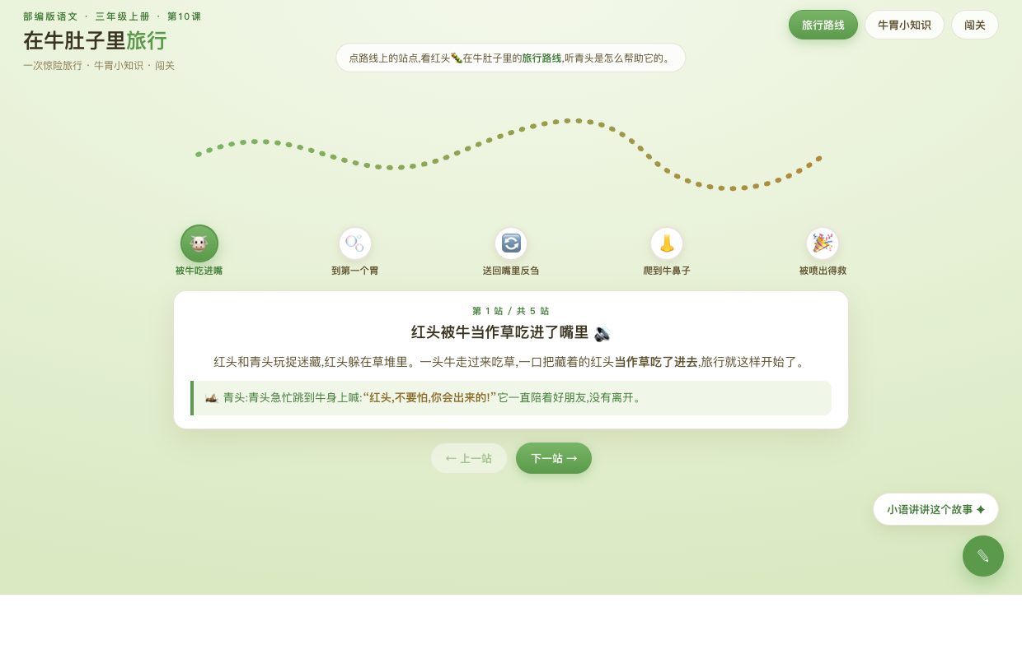
部编版语文 · 三年级上册 · 第10课
在牛肚子里旅行
一次惊险旅行 · 牛胃小知识 · 闯关
▶ 打开旅行台

Slide 2
Lead-in · 导入
在牛肚子里,怎么旅行?
猜一猜
蟋蟀<b>红头</b>不小心被牛当作草<b>吃进了肚子里</b> —— 它还能出来吗?
今天读
一篇有趣的<b>科学童话</b>:跟着红头在牛肚子里走一趟惊险的“旅行”。
怎么学
<b>走旅行路线 → 体会青头的友情 → 学牛胃小知识 → 闯关</b>,看得见、读得懂。
在牛肚子里旅行 · 部编版语文三年级上册
P.2

Slide 3
Route · 旅行路线
红头的旅行路线
站 | 情节 | 青头怎么帮红头
① 被吃进嘴 | 躲在草里,被牛当作草吃进嘴 | “不要怕,你会出来的!”陪着它
② 第一个胃 | 随草到了牛的第一个胃里 | 安慰它别灰心,要它听办法
③ 反刍送回嘴 | 草被送回嘴里重新咀嚼(反刍) | “牛会倒嚼,张嘴时赶紧爬出来!”
④ 爬到牛鼻子 | 趁牛张嘴,爬到牛的鼻子上 | “加油,你一定能出来!”
⑤ 被喷出得救 | 牛打喷嚏,把红头喷出来,得救 | 迎上去 —— 真挚的友情
在旅行台点站点,一站一站走完整条路线,读好青头的话。
在牛肚子里旅行 · 部编版语文三年级上册
P.3

Slide 4
People · 人物
青头是个怎样的朋友
红头被吃进牛肚子里,青头始终不离不弃,在外面安慰、鼓励、指点它逃出来。
镇 定
勇 敢
不抛弃朋友
不慌不乱,想出“趁牛反刍逃出来”的办法
跳到牛身上,大声喊话给红头鼓劲
一直陪着红头,直到它得救
在牛肚子里旅行 · 部编版语文三年级上册
P.4

Slide 5
演示 · 旅行路线
点站点,跟红头去旅行
点站点
红头的旅行路线
点路线上的站点,看红头当时在哪里。
读情节
卡片显示情节与青头的话,可朗读。
走一遍
用“下一站”按顺序走完整条路线。
▶ 旅行台 · 旅行路线
在牛肚子里旅行 · 部编版语文三年级上册
P.5

Slide 6
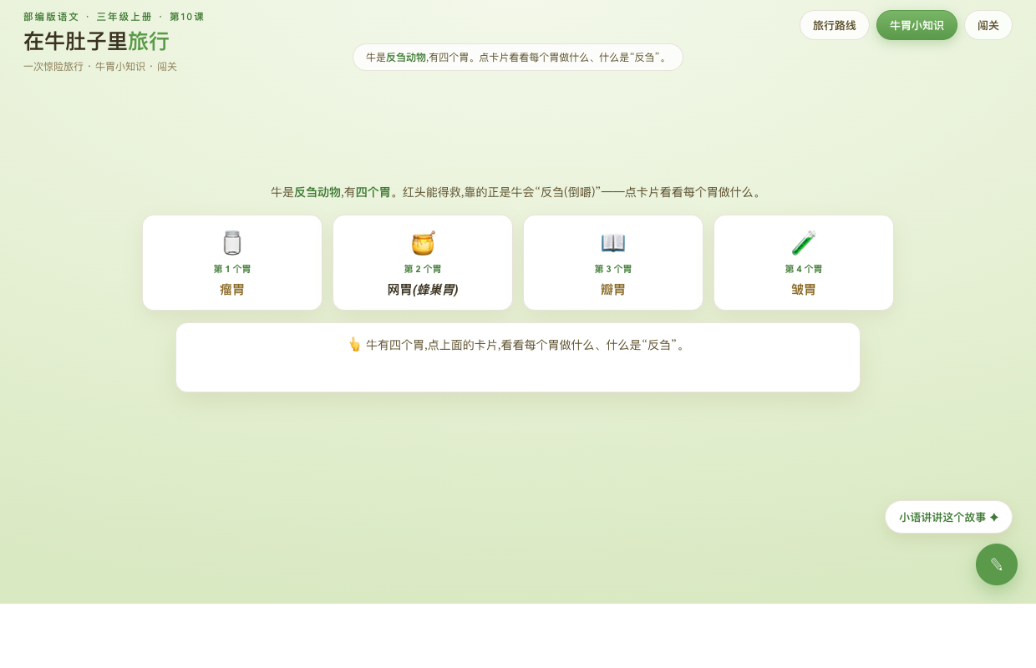
演示 · 牛胃小知识
牛有四个胃,会“反刍”
四个胃
牛胃小知识
点卡片看瘤胃·网胃·瓣胃·皱胃。
什么是反刍
草送回口中重新咀嚼,就叫反刍(倒嚼)。
为什么得救
红头正是趁牛反刍、张嘴时逃出来的。
▶ 旅行台 · 牛胃小知识
在牛肚子里旅行 · 部编版语文三年级上册
P.6

Slide 7
Summary · 板书
在牛肚子里旅行(科学童话)
旅行路线:被吃进嘴 → 第一个胃 → 反刍送回嘴 → 爬到牛鼻子 → 被喷出得救
科学:牛是反刍动物,有四个胃(瘤胃·网胃·瓣胃·皱胃),会反刍(倒嚼)
青头:镇定 · 勇敢 · 不抛弃朋友 —— 真挚的友情
▶ 旅行台 · 闯关检测
在牛肚子里旅行 · 部编版语文三年级上册
P.7

Slide 8
Homework · 作业
讲得清,想得深
必做
借助“旅行路线”五个站点,把红头旅行、脱险的过程讲给家人听。
实践
查一查“牛为什么有四个胃”或“什么是反刍”,用两三句话写下来。
挑战
想象红头脱险后见到青头,写一段它们的对话。
在牛肚子里旅行 · 部编版语文三年级上册
P.8

Slide 9
红头得救啦!
一次惊险的旅行 · 一份真挚的友情 · 一点科学的奥秘
在牛肚子里旅行 · 部编版语文三年级上册
P.9

